Slide 1
오뚜기
발표자 : 이예지

Slide 2
목차
개요
벤치마킹
리뉴얼계획
기획문서

Slide 3
개요 - 업체소개
오뚜기 (https://www.ottogi.co.kr)
다양한 제품군을 보유한 식품브랜드
1969년도부터 지속되어온 기업(로고)
공정하고 착한 기업이라는 브랜드 이미지
수많은 광고를 통해 친숙해진 제품 이미지
공장 견학을 통해 소비자들에게 다가가고 있으며 견학 신청을 홈페이지를 통해 할 수 있음.

Slide 4
개요 – 사이트 장단점
장점
  기존에 만들어진 리소스들이 많다. (CF영상, 포스터 등)
  이벤트, 공장견학 등 사용자가 이용할 수 있는 컨텐츠가 많다.
  오뚜기 제품을 이용해 만들어 먹을 수 있는 식품 레시피를 쿠킹&스토리 라는 제목으로 제공하고 있다.
  다국어지원
단점
  복잡한 사이트맵 (3단계)
  기존에 제작한 리소스들을 웹사이트 페이지 내에서 충분히 활용하지 않음
  쿠킹스토리와 제품이 연동되는 느낌이 적다.
  크롬에서 실행불가
  메인 화면에 실제 제품 구매로 이어지는 오뚜기몰로 리다이렉트를 유도할 필요가 있다.
  모바일 페이지가 없다

Slide 5
벤치마킹
배색이 비슷한 사이트
동종업계 벤치마킹
레이아웃 벤치마킹
폰트 벤치마킹

Slide 6
리뉴얼계획 – 목표
동영상, 이미지를 활용해 디자인을 모던하게 바꾼다.
  메인페이지, 제품 페이지에서 기존 광고 리소스를 활용
사이트맵을 정리한다.
  공장견학, 오뚜기몰 이동 유도 내용을 메인 페이지에 넣어준다.
  쿠킹&스토리 내용을 제품 소개와 합쳐준다.
  소개 페이지들은 페이지 수를 줄이고 투자 정보는 소개 쪽으로 위치를 바꿔준다.
CSS3 애니메이션을 활용하여 전체적으로 사용자이벤트 동작을 생동감 있게 바꾸어준다.
모바일 페이지를 추가해 반응형 웹사이트로 바꿔준다.
오뚜기의 상징이라고 할 수 있는 로고와 황색-금적색 대비를 이용한 배색을 살려준다.

Slide 7
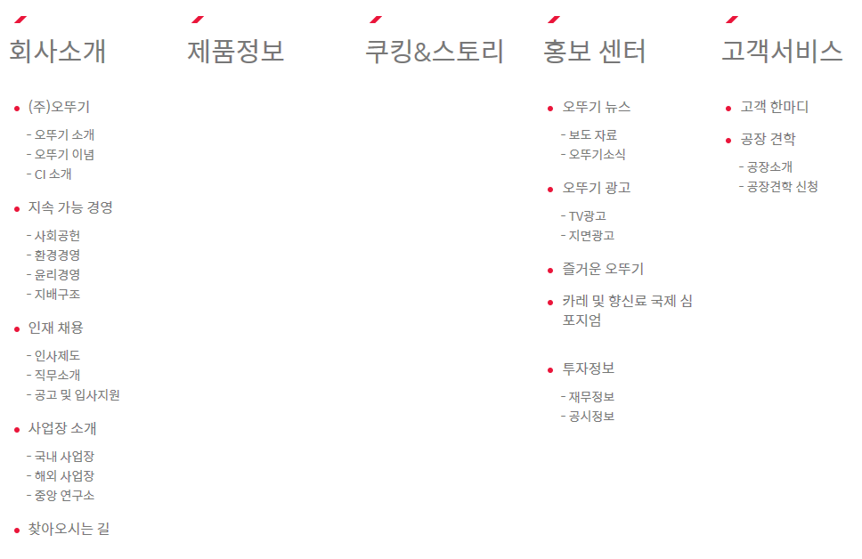
리뉴얼계획 – 사이트맵(기존)

Slide 8
리뉴얼계획 – 사이트맵(변경)
홈
회사소개
  오뚜기 소개
  지속가능한 경영
  찾아오시는 길
  투자 정보
제품정보
고객센터

Slide 9

기획문서 – 스케치

Slide 10
기획문서 – 스토리보드

